Slide 1
结构生物学相关
Notes:
Ppt中涉及图像来自网络，包括G.jensen的冷冻电镜相关教程以及Stanford CS20SI TensorFlow相关课程等。

Slide 2
X射线晶体学
条件：
观测目标易晶体化。
原理：
晶体中个体高度有序排列。
光源照射时，衍射信号互相叠加增强。

Slide 3
断层扫描
步骤：
添加标记，
冷冻固定，
倾斜角度图像，
合并。
原理：
投影定理 / 中央截面定理
局限？

Slide 4
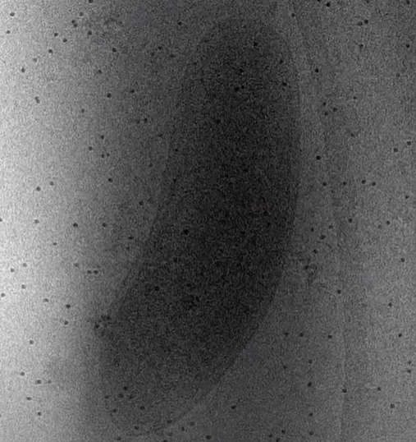
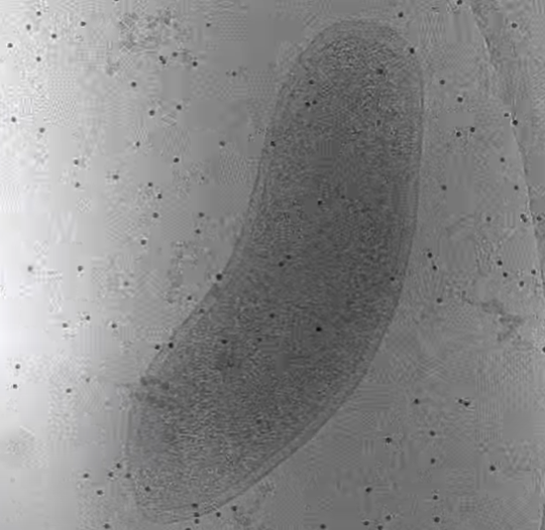
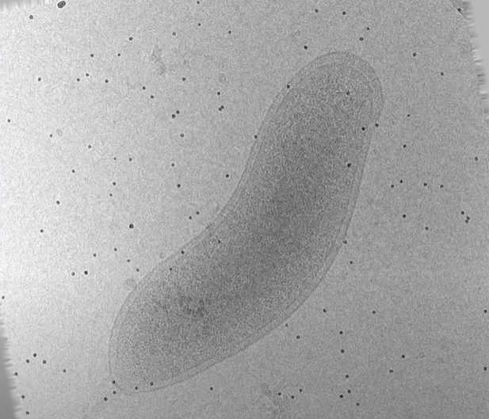
不同角度的倾斜图像

Slide 5
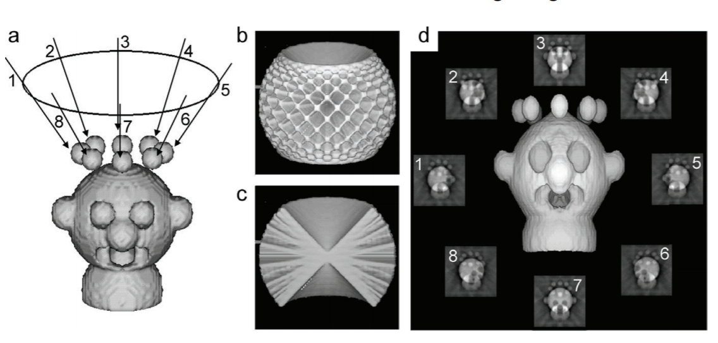
缺失锥问题

Slide 6
单颗粒分析
样本准备
数据收集
3. 颗粒确定
图像处理
三维重构

Slide 7
样本准备

Slide 8
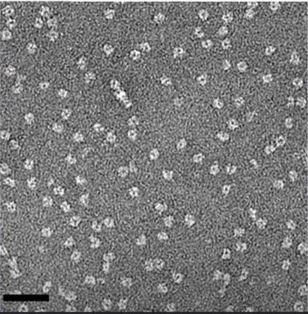
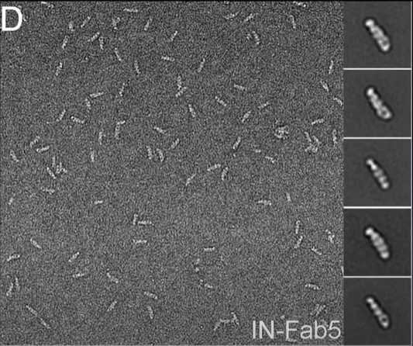
阴性染色(Negative staining)

Slide 9
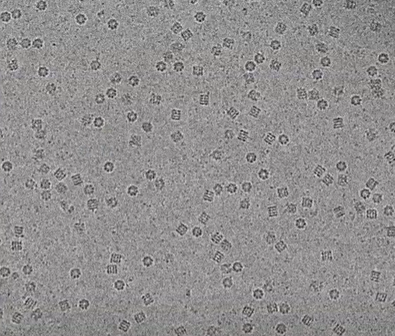
冷冻固定(Plunge Freezing)

Slide 10
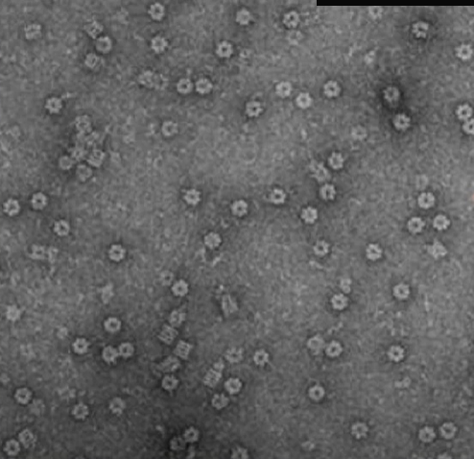
冷冻阴性染色(Cryo-negative staining)

Slide 11
数据收集

Slide 12
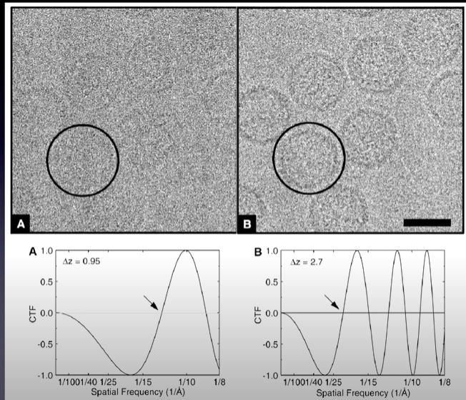
焦点 / 倾斜对(Focal / Tilt Pair)

Slide 13
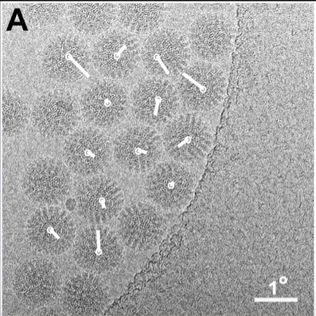
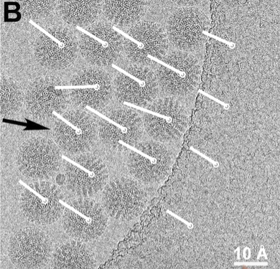
直接观测器(Direct Detector)

Slide 14
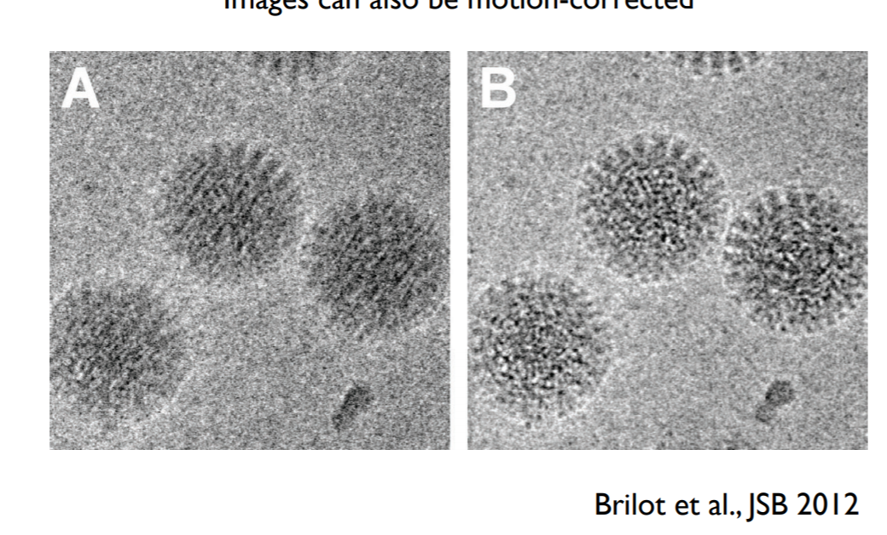
动作校正(Motion Correction)

Slide 15
颗粒确定

Slide 16
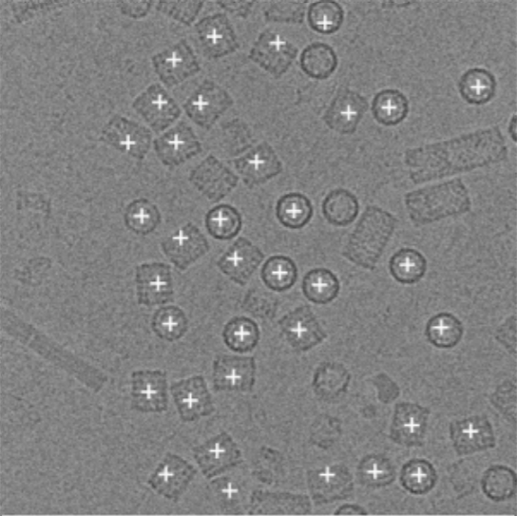
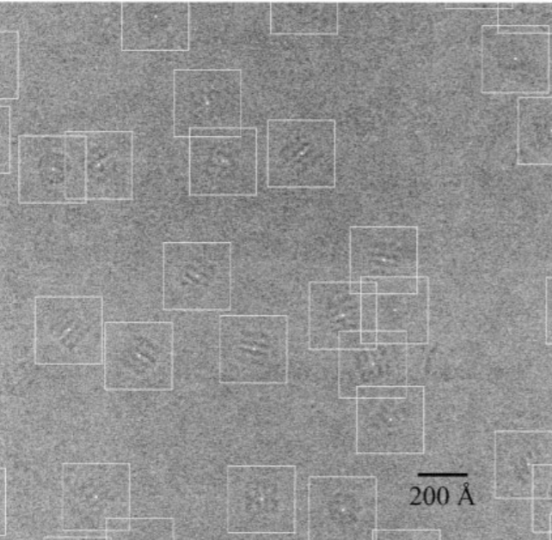
标记颗粒

Slide 17
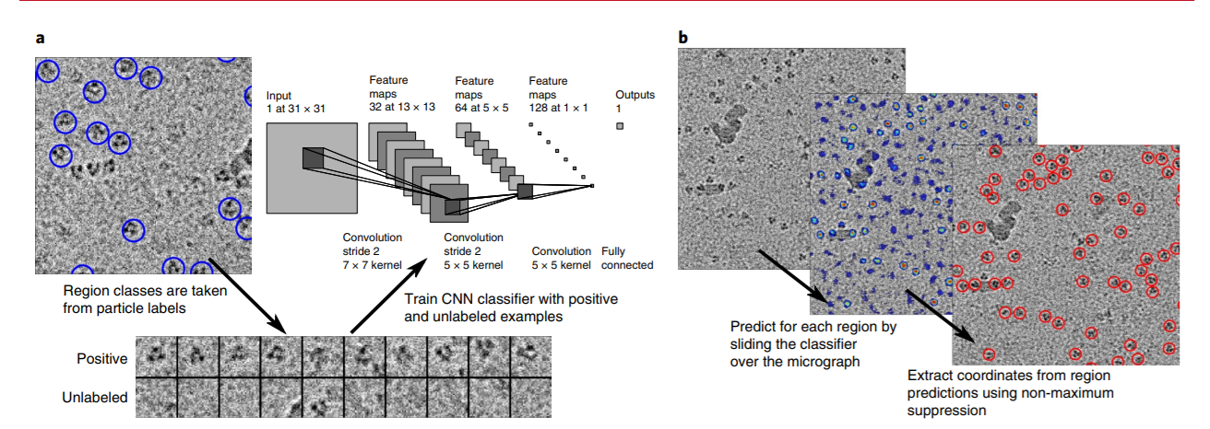
Topaz PipeLine

Slide 18
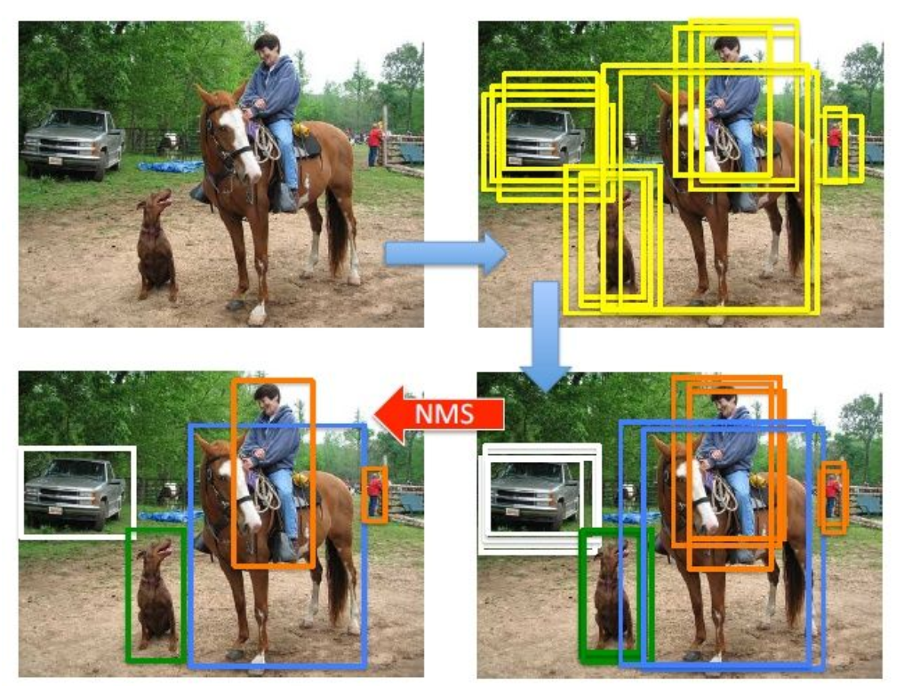
NMS

Slide 19
Topaz

Slide 20
图像处理

Slide 21
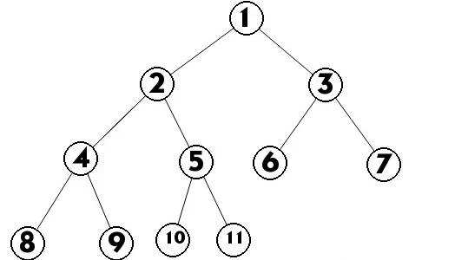
颗粒分类 - Hierarchical Ascendant Classification

Slide 22
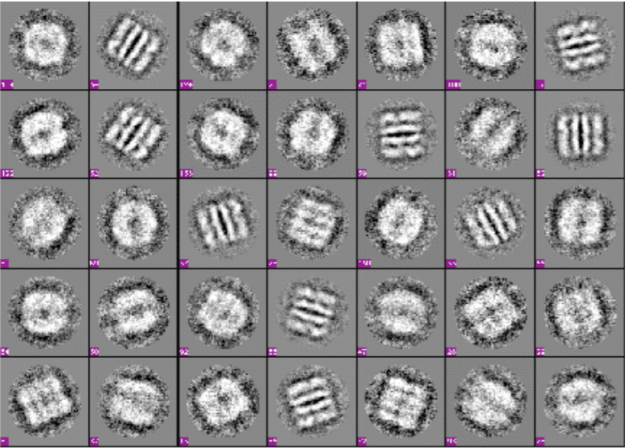
调整方向并平均

Slide 23
三维重构

Slide 24
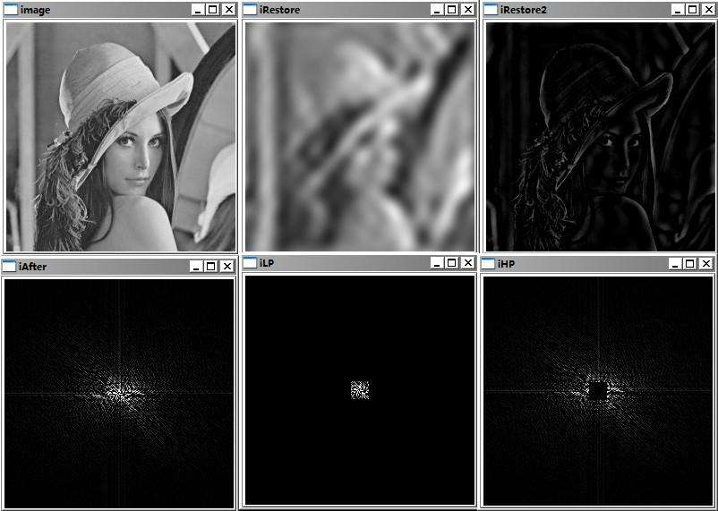
三维重构 – 傅里叶

Slide 25
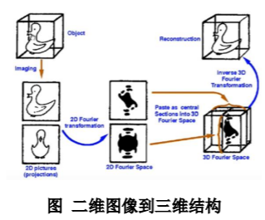
三维重构 - 中央截面定理

Slide 26
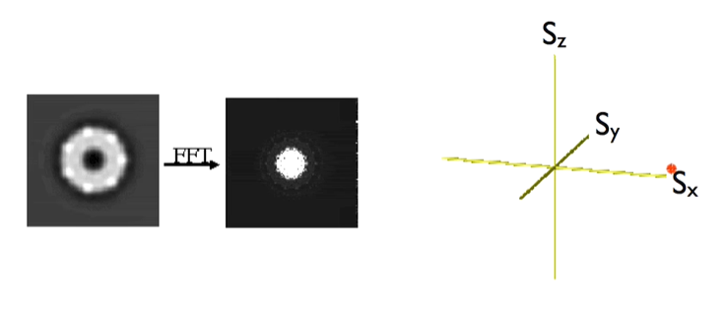
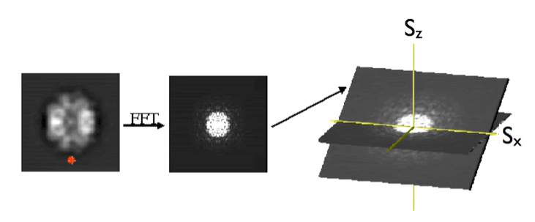
三维重构

Slide 27
三维重构 - 等价线定理

Slide 28
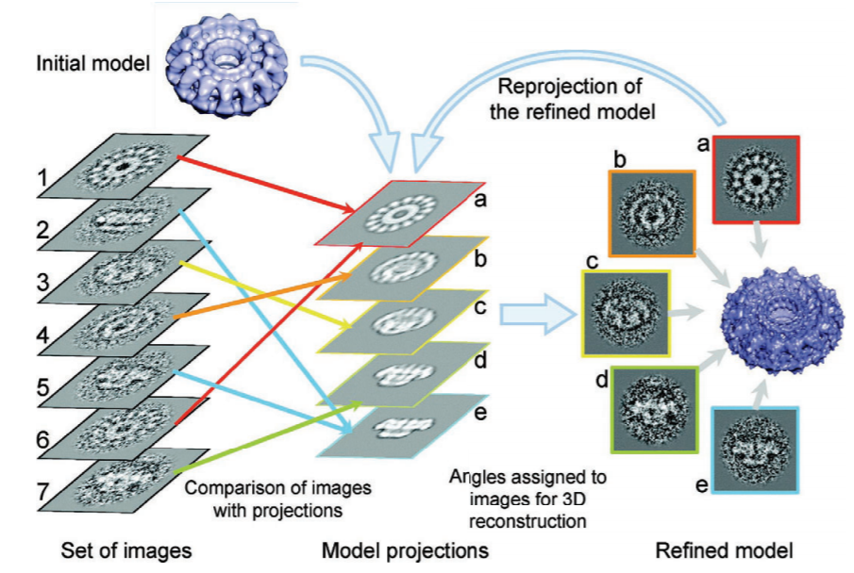
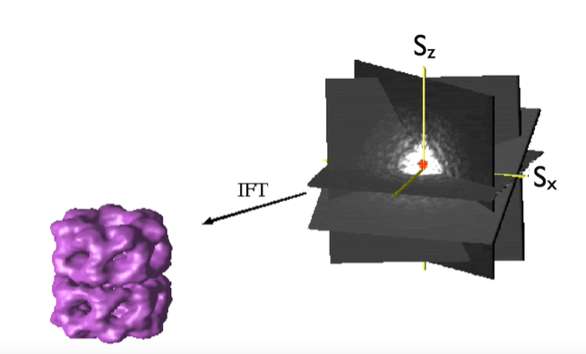
三维重构 - 初始模型和再投影

Slide 29
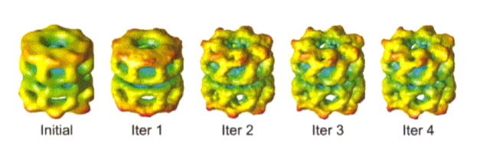
三维重构 – 精细化

Slide 30
三维重构 – 最大似然估计

Slide 31
优点和局限

Slide 32
TensorFlow相关

Slide 33
Computation Graph

Slide 34
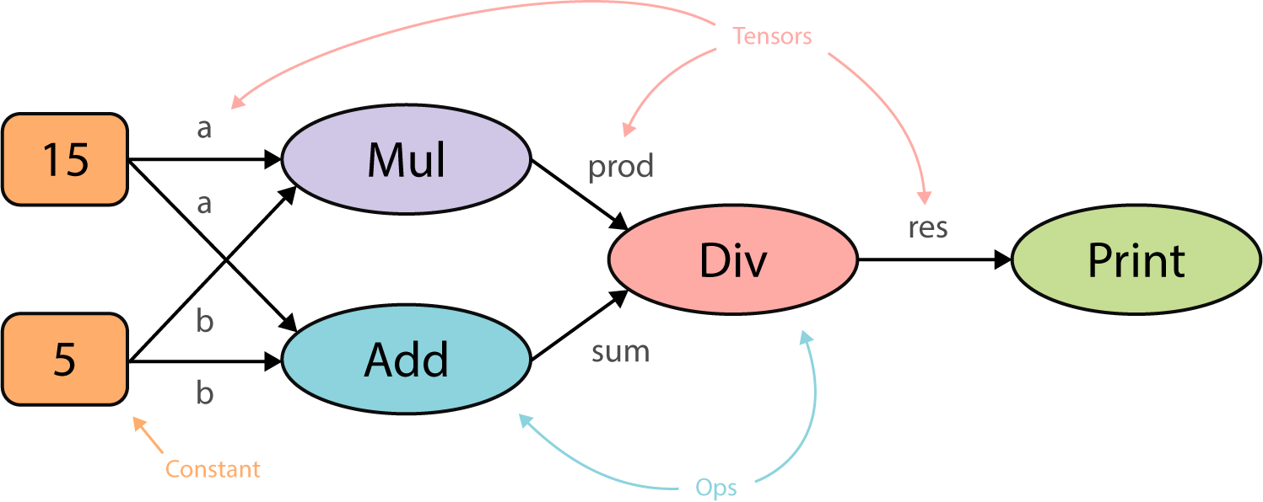
Computation Graph

Slide 35
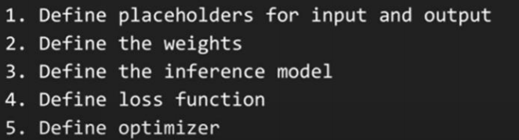
Steps to build a graph

Slide 36
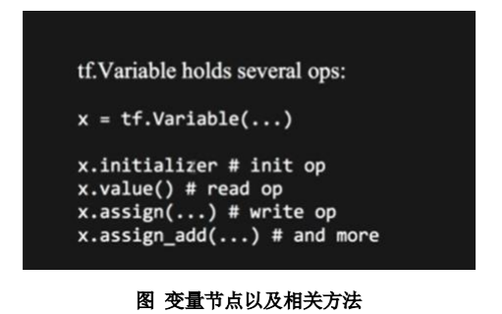
Variables and Placeholders

Slide 37
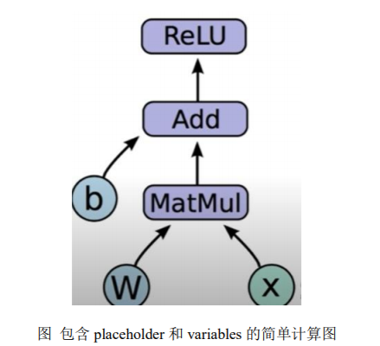
Sessions

Slide 38
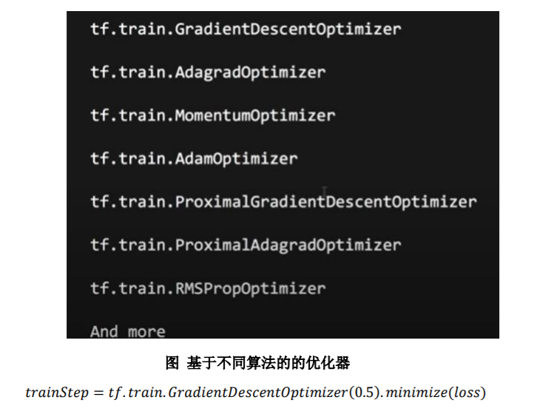
Others

Slide 39
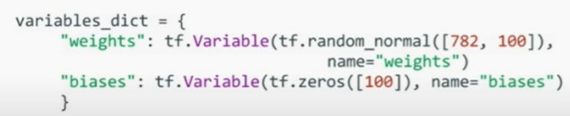
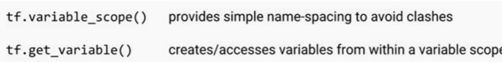
Others – Variables Sharing

Slide 40
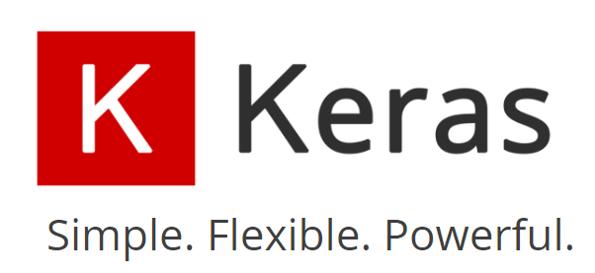
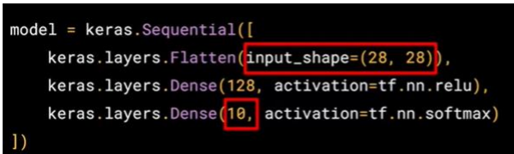
Keras API

Slide 41
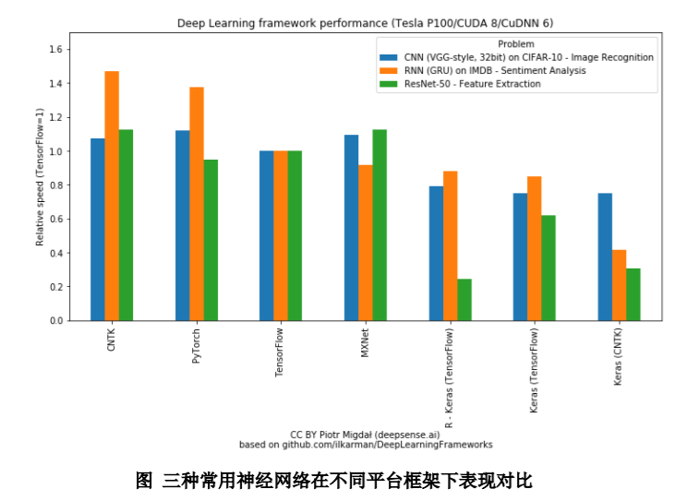
Keras API

Slide 42
PyTorch相关

Slide 43
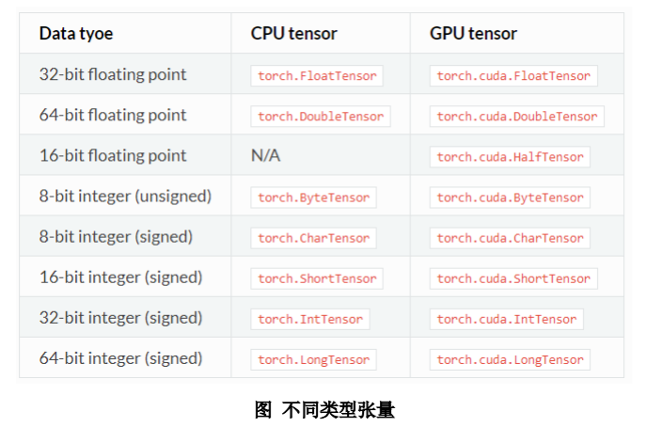
Tensor

Slide 44
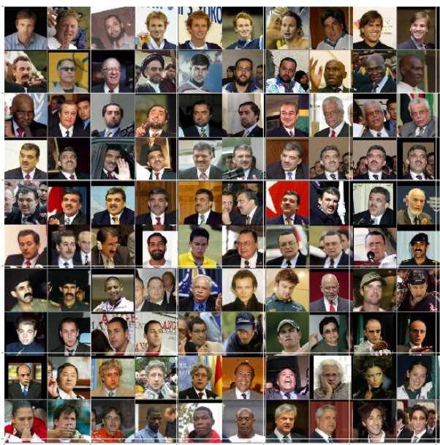
Dataset

Slide 45
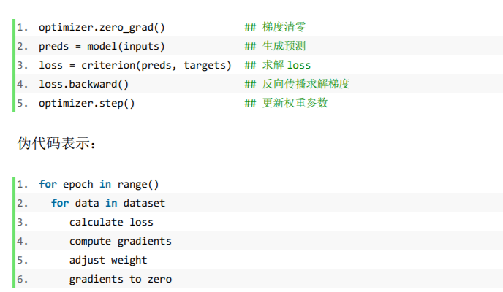
Model Training

Slide 46
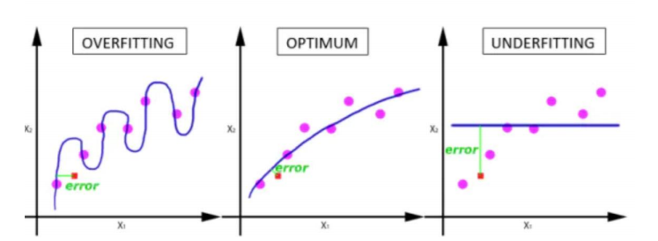
Model Training

Slide 47
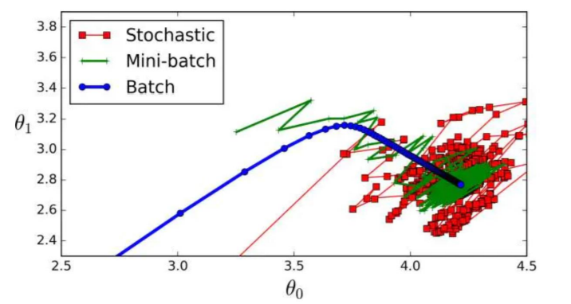
Model Training

